Slide 1
Світове кіномистецтво
Виконала:
ліцеїстка ІІІ-І курсу Шершукова Олена

Slide 2
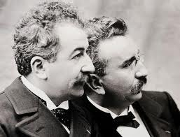
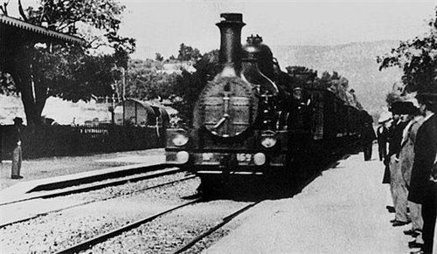
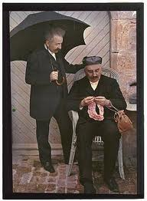
У 1895 р. французькими винаХІДНИКАМИ БРАТАМИ Луї та Огустом Лум’єр був запатентований новий технічний апарат, який здобув назву-кінематограф (з грец.-пишу рух).

Slide 3
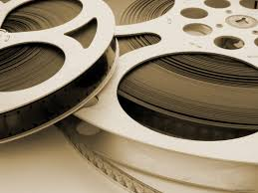
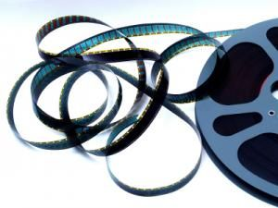
Кіномистецтво - вид мистецтва, твори якого створюються за допомогою кінозйомки реальних, спеціально інсценованих або відтворених засобами мультиплікації подій дійсності. Вважається, що кінематограф стане головним видом мистецтва, оскільки кінострічки апелюють до різноманітних людських почуттів. Крім того здійснює помітний вплив на культуру і мистецтво, навіть висловлюються думки про значення кінематографа в політичному й економічному житті країни.

Slide 4
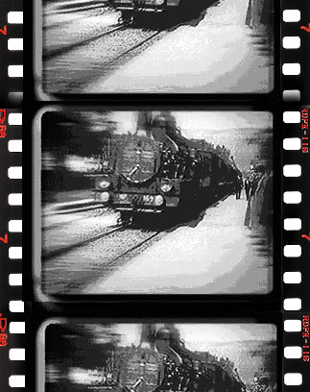
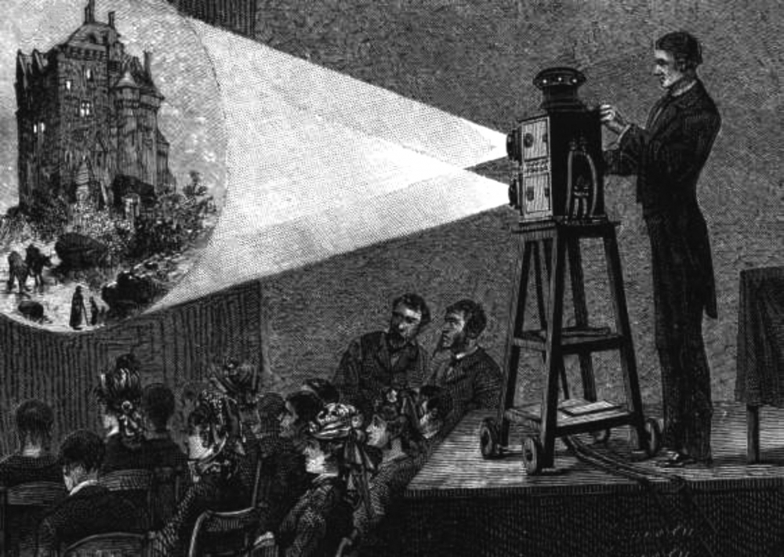
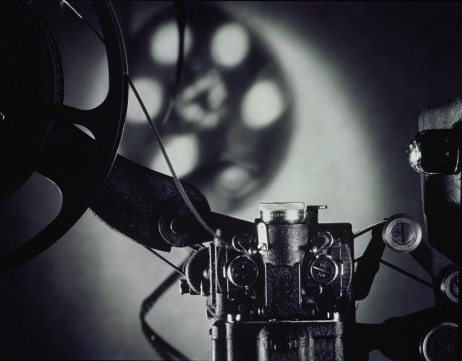
Перший публічний платний кіносеанс відбувся в Парижі,у “Гран кафе” на бульварі Капуцинок 28 грудня 1895 р. Фільм складався зі сцен, що були зняті з натури: “Вихід робітників із фабрики Люм’єр”, “Прибуття потягу на вокзал Ла Сьота”, “Руйнування стіни”, “Политий поливальник”.

Slide 5
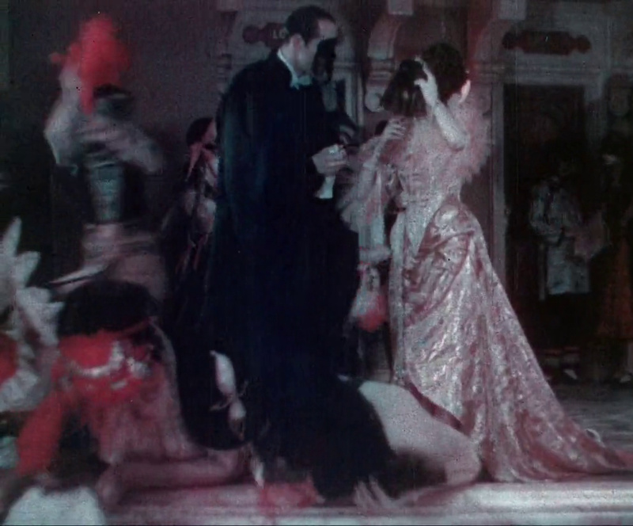
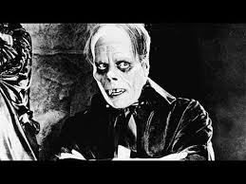
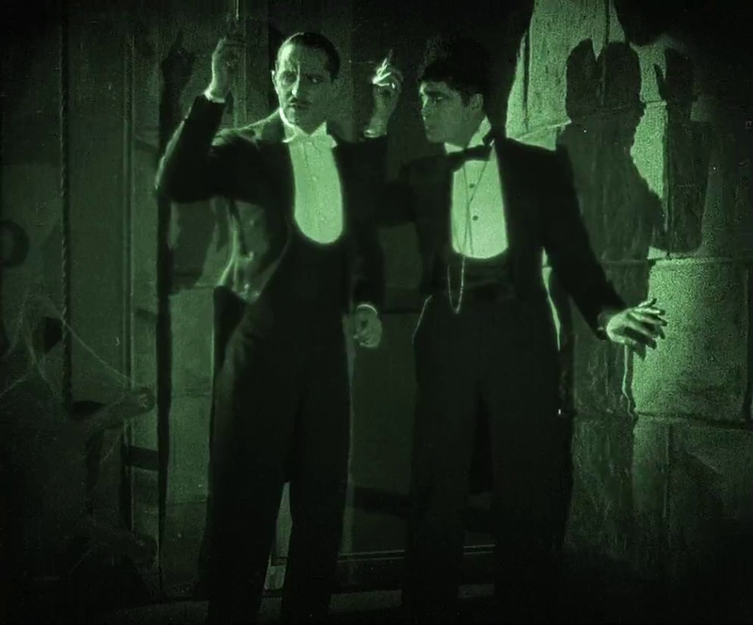
Перший колір у кіно з’явився в 1925 р. у декількох епізодах фільму “Привид опери”. У 1926 р. вийшов перший звуковий кінофільм- “Дон Жуан”. У ньому звучав записаний на плівку музичний супровід. Так кінематограф повністю сформувався як самостійний вид мис-ва.

Slide 6
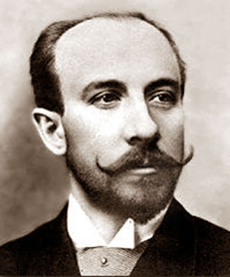
Для допитливих
Перші французькі кінострічки були переважно трюкові. Важлива роль належала автору «кінофеєрій», засновнику ігрового кіно фран.режисеру Жоржу Мельєсу, який вже з 1896р. Почав знімати художні стрічки. До 1913р.він зняв близько чотирьох тисяч кінофільмів. Режисер уперше почав застосовувати в кіноматографі трюкові зйомки-способи зникнення і появи.

Slide 7
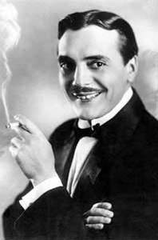
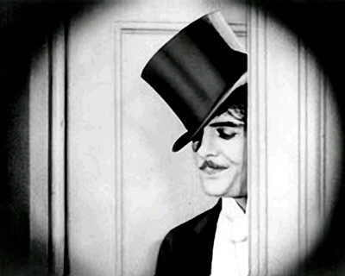
У 1910-ті рр. Міжнародною популярністю користувалися кінокомедії за участі М.Ліндера, авантюрні серії Л.Фейада. До Першої світової війни фран.кіно випускало близько 90% світової кінопродукції.Рух очолили представники кіноавангарду того часу.

Slide 8
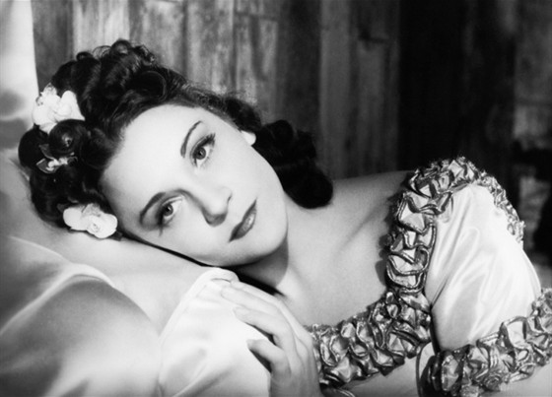
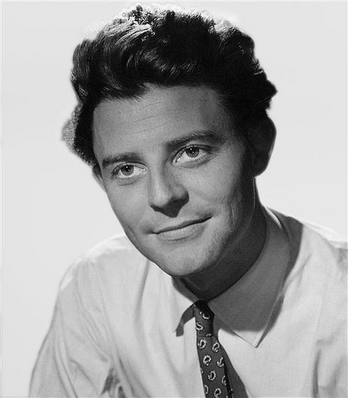
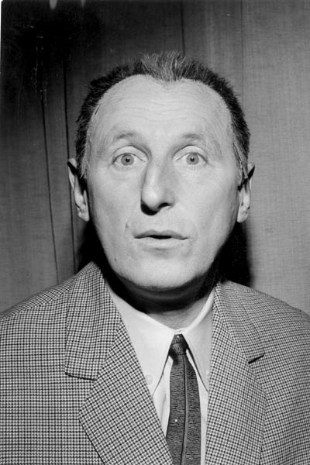
Наприкінці 1940-х – початку 1950-х рр. здобувають популярність блискучі актори: Жерар Філіп, Бурвіль, Жан Маре, Марі Казарес, Луї де Фюнес, Серж Реджарі та інші. Після війни також отримали світову популярність найкращі екранізації французької класики: “Пармська обитель”, “Червоне і чорне” тощо.

Slide 9
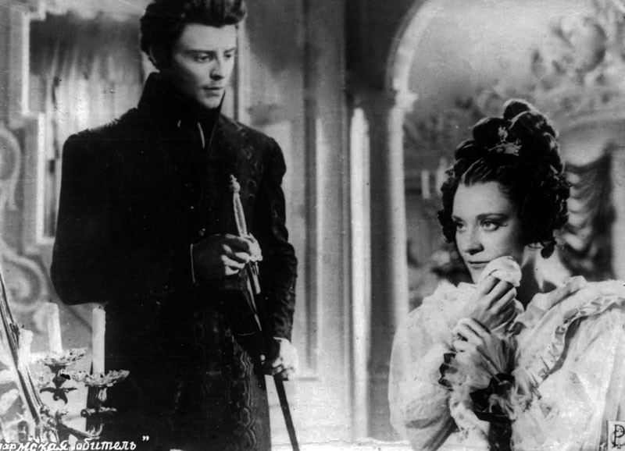
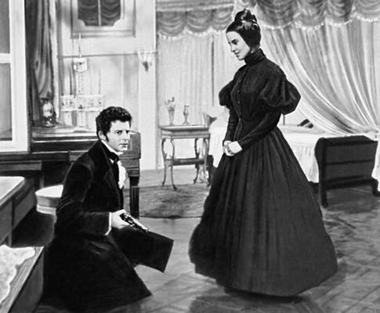
Кадр з фільму “Червоне і чорне”
Кадр з фільму “Пармська обитель”

Slide 10
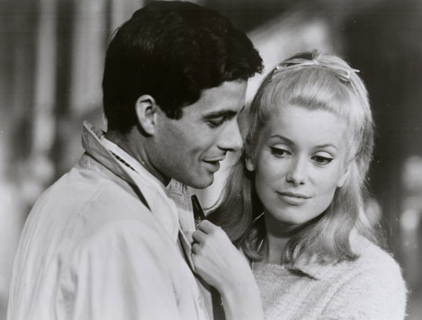
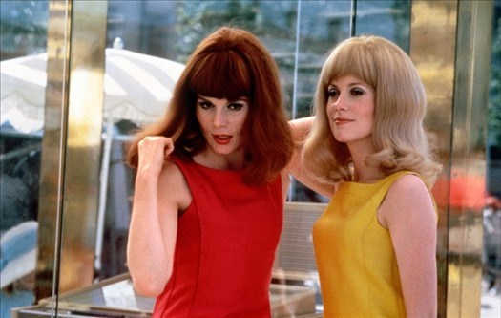
Саме в той час з’явилися й досі відомі фільми-мюзикли режисера Жака Демі – “Шербурзькі парасольки” і “Дівчата з Рошфора”.
Кадр з фільму “ Дівчата з Рошфора”
Кадр з фільму “Шербурзькі парасольки”

Slide 11
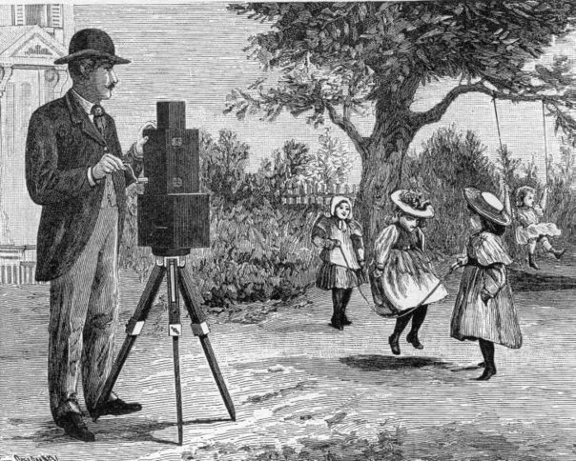
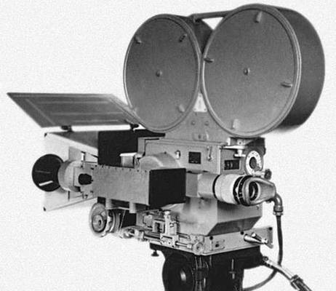
Для глядача було новим і незвичним, що фотографії "оживають", рухаються. У ті роки знімання було дуже просте. Знімальний апарат встановлювали нерухомо, і все, що відбувалося перед ним, фіксувалося на плівці "з однієї точки».

Slide 12
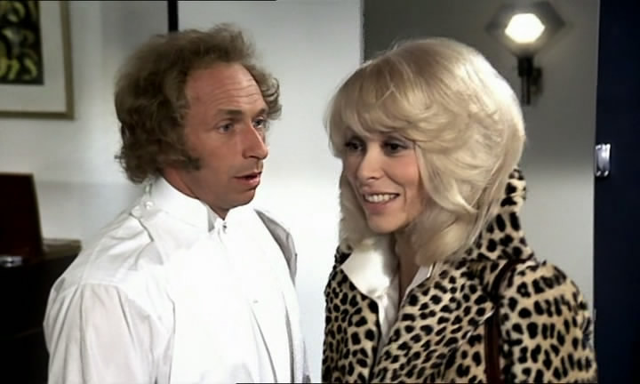
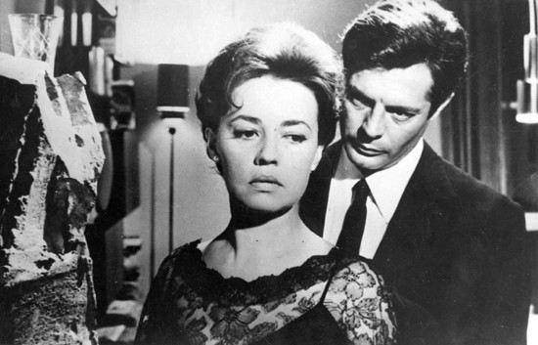
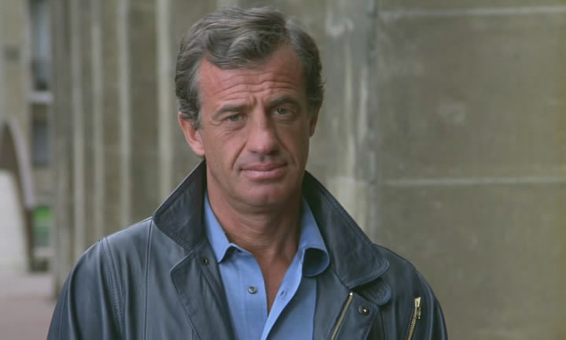
У 1960-1970-х рр. у французький кінематограф приходить ціла плеяда акторів, серед яких найбільш відомі – Жанна Моро, Жан-Поль Бельмондо, Жерар Депардьє, Катрін Деньов, Ален Делон, Анні Жирардо. Стали популярними французькі коміки П’єр Рішар і Колюш.
Ж. Моро у фільмі “ Ніч”
Жан-Поль Бельмондо у фільмі “Професіонал”

Slide 13
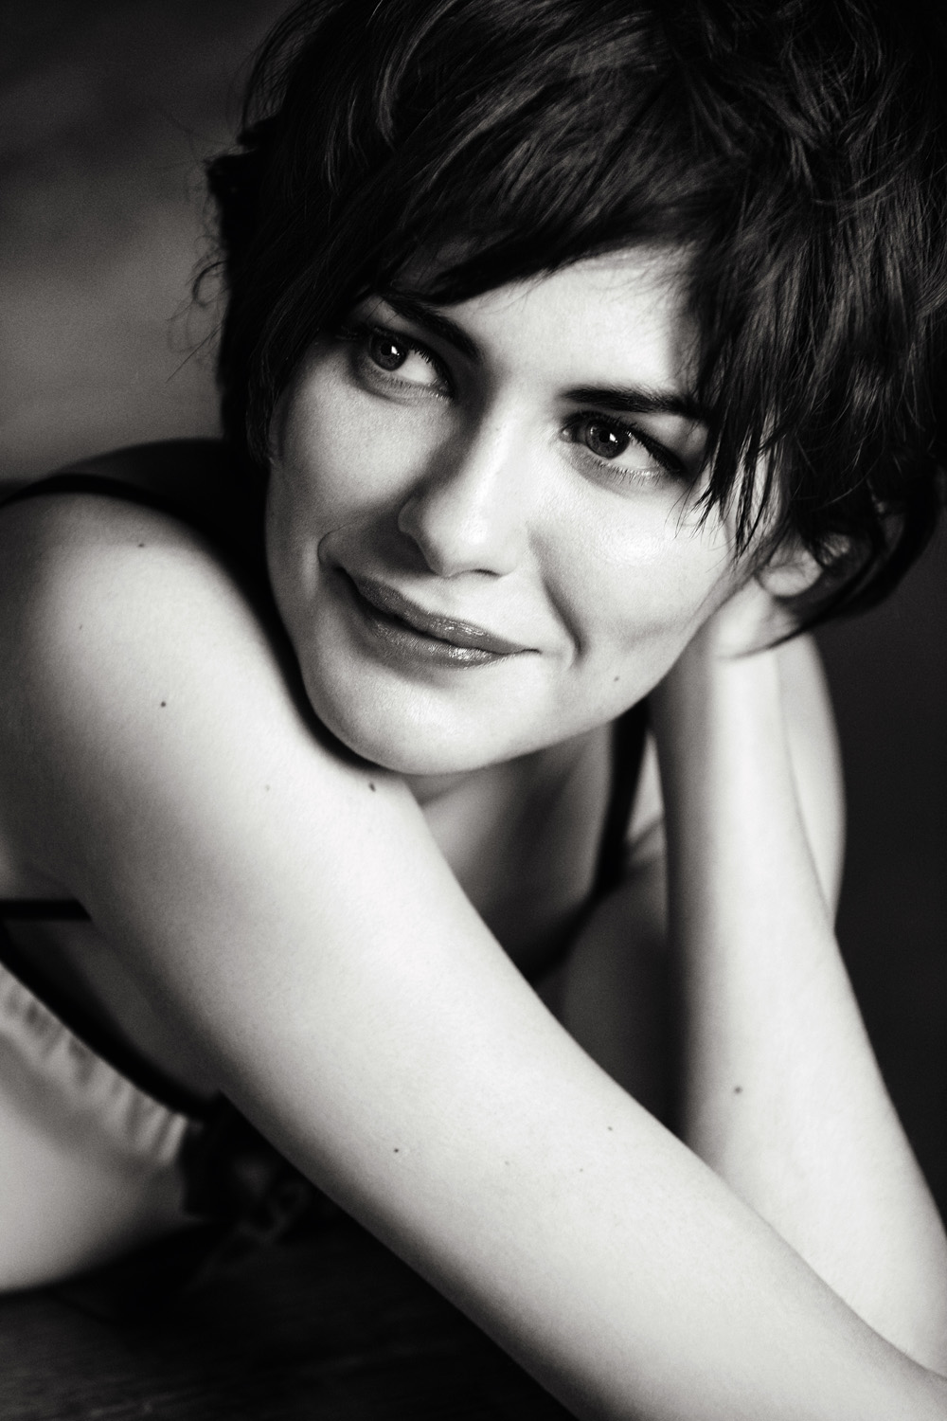
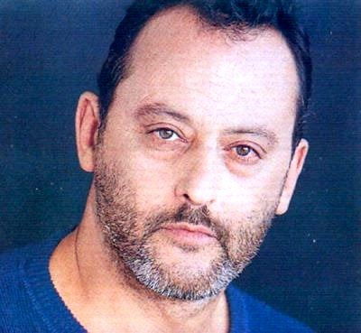
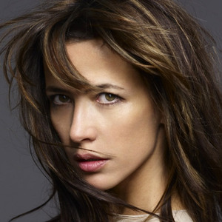
Сучасне фран.кіно – це дуже витончене кіно, в якому психологія та драматизм сюжету поєднуються з деякою пікантністю та художньою красою зйомок. Стиль визначають модні режисери Люк Бессон, Жан Жене, Франсуа Озон, Філіпп Гаррель і популярні актори Жан Рено, Одрі Тоту, Софі Марсо, Луї Гаррель, Матьє Кассовіц. З 1946р.щорічно(крім 1948 і 1950 рр.)проводяться Міжнародні кінофестивалі в Каннах. У 1976 р.заснована щорічна національна кінопремія “ Сезар”(за типом “Оскара)”.
Одрі Тоту
Жан Рено в молодості
Софі Марсо

Slide 14
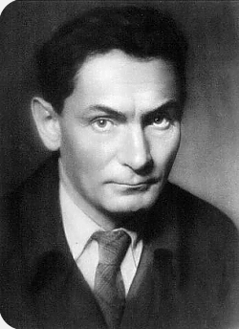
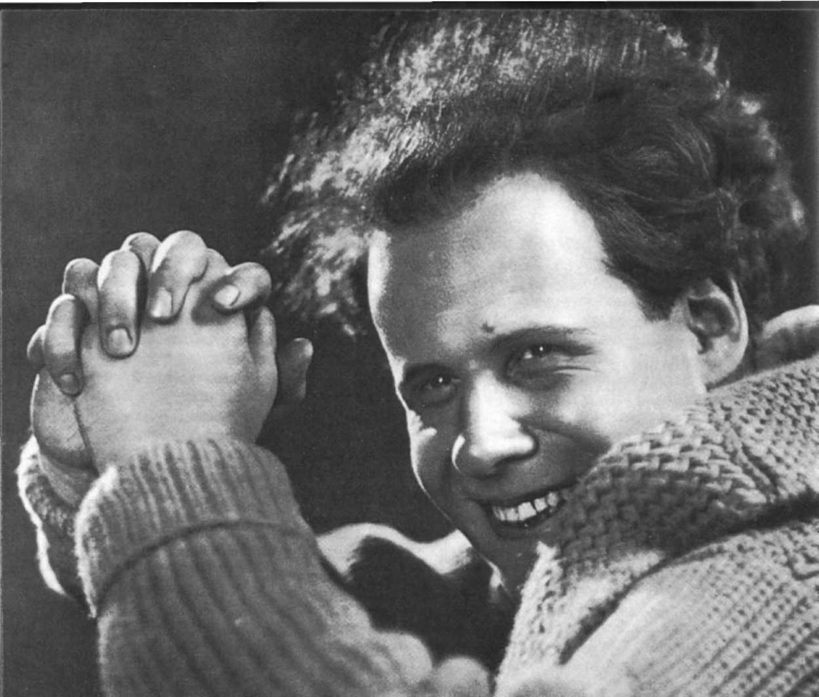
Величезний вплив на передове зарубіжне кіно вже пізніше, в 20-х рр., почала робити гуманна і високоідейна радянська кінематографія. Світове визнання дістали фільми, зняті чудовими радянськими кінорежисерами С. Ейзенштейном і В. Пудовкіним.

Slide 15
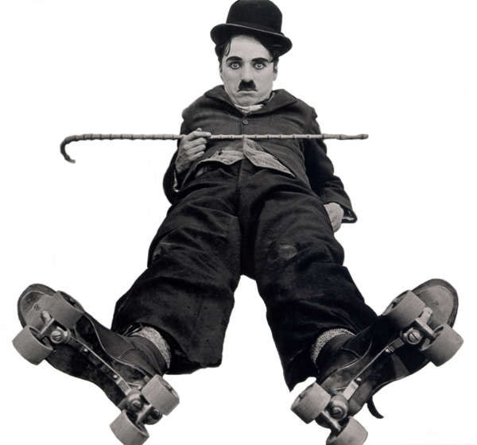
У 20-х рр. всесвітньої популярності досяг англійський актор Чарлз Чаплін, який працював тоді в США. Він створив образ невдахи і бродяги - доброго, життєрадісного і, незважаючи на свої невдачі і злигодні, бадьорого, по-своєму щасливого, веселого і разом з тим сумного. Нема в світі країни, де не посміхалась би з екрана маленька зворушлива людина в котелку і великих черевиках, з паличкою і вусиками.

Slide 16
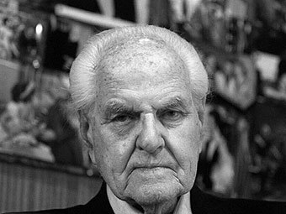
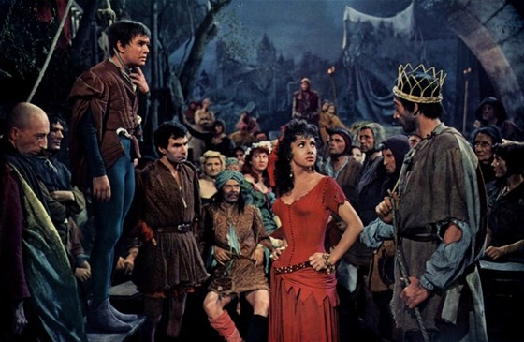
Галерея видатних кінорежисерів та акторів Франції
Жан Делануа – актор.Він зацікавився кінематографом, ще будучи студентом у Парижі. Актор знімався у картинах “ німого” кіно, працював монтажером. Свій перший фільм “Париж-Довіль” він зняв у 1933 р., з чого почалася його тривала(понад60 років) кіномистецька діяльність. Популярність здобув завдяки екранізації класичнихлітературних творів.1943р. Разом із Жаном Кокто зняв кінострічку “ Вічне повернення”. Головні ролі зіграли Ж. Маре та М. Солонь.
Кадр з фільму “ Собор Паризької Богоматері”

Slide 17
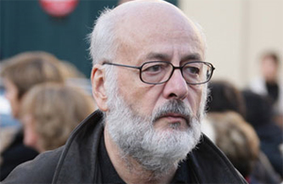
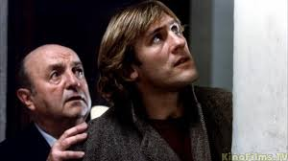
Кінорежисер і сценарист Бертран Бліє відомий завдяки нонконформістському підходу в режисурі та висвітленню нетрадиційних тем у кіно. Кар’єру в кінематографі Б. Бліє почав у 1963 р з картини “Гітлер?Не знаю такого”. Згодом він зняв такі стрічки, як “Гримаса”(1966), “Якби я був шпигуном” (1967). Популярність і визнання Б. Бліє здобув у 1974 р.після виходу картини “ Вальсуюючі”, до якої він написав сценарій. Вагомим доробком стала також реалістична кінострічка “ Холодні закуски”(1979 рік). Усього режисер зняв 22 кінострічки.
Кадр з фільму “ Холодні закуски”

Slide 18
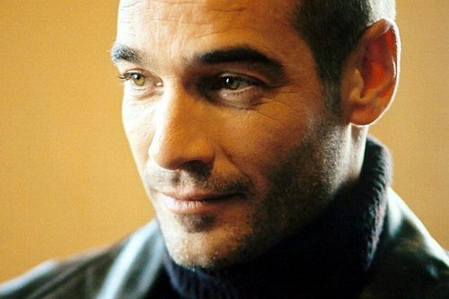
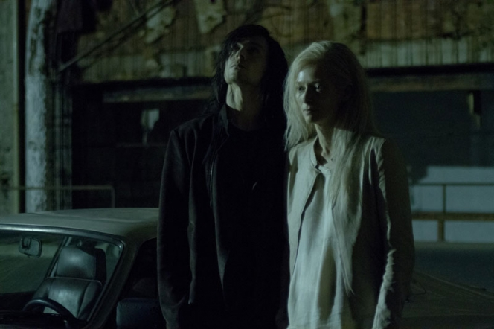
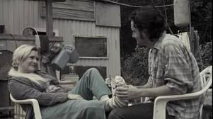
Актор і режисер Жан-Марк Барр зняв відому “Трилогію свободи”, де намагався окреслити територію свободи у трьох вимірах: кохання(“Коханці”, 1999р.), секс( “Надто багато плоті”, 2000р.), дух(“Просвітлення”, 2001р). Проект був підтриманий першим комерційним каналом фран.телебачення і став резонансною культурною подією у європейських інтелектуальних колах.
Кадр з фільму “Коханці”

Slide 19
Класифікація фільмів
трагедія
комедія
трагікомедія

Slide 20
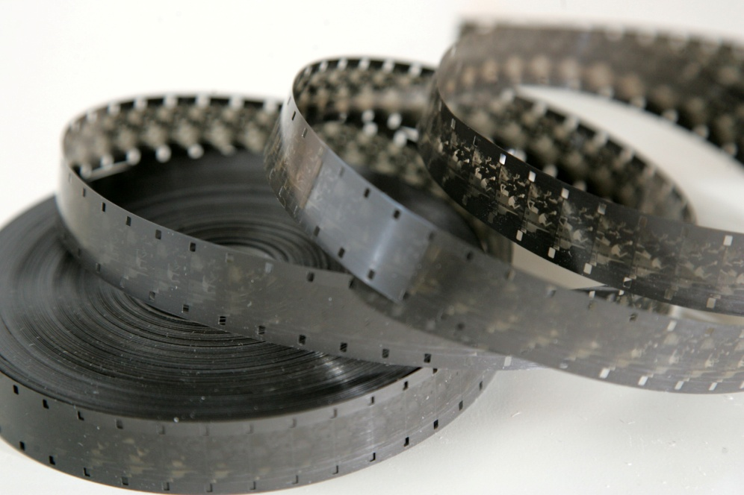
Трагікомедія — вид драматичних творів, який має ознаки як трагедії, так і комедії.
Трагікомічне світобачення, що лежить в основі трагікомедії, пов'язане з відчуттям відносності існуючих критеріїв життя, абсурдності буття, відмовою від моральних абсолютів, непевності в духовних цінностях.

Slide 21
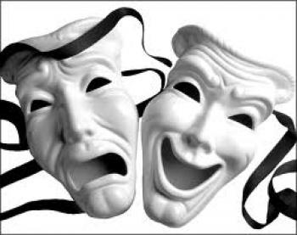
Комедія (грец.пісня) — драматичний твір, у якому засобами гумору та сатири викриваються негативні суспільні та побутові явища, розкривається смішне в навколишній дійсності чи людині.

Slide 22
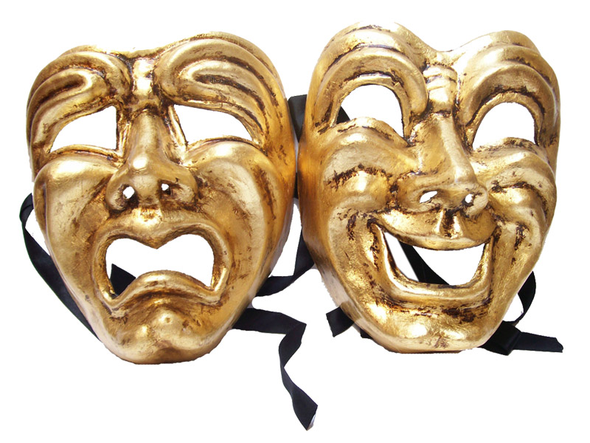
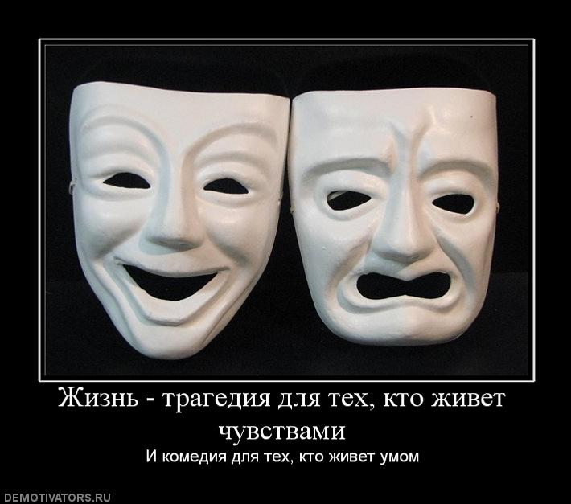
Трагедія — драматичний твір, який ґрунтується на гострому, непримиренному конфлікті особистості, що прагне максимально втілити свої творчі потенції, з об'єктивною неможливістю їх реалізації.

Slide 23
Дякую

